Slide 1

Tiết 7: Bài thực hành 2:
Làm quen với các kiểu dữ liệu trên trang tính
LÝ THUYẾT BÀI THỰC HÀNH
BÀI TẬP BÀI THỰC HÀNH
ÔN BÀI CŨ

Slide 2

I.ÔN BÀI CŨ

Slide 3






VÒNG QUAY
MAY MẮN
30
20
1
2
3
40
10
50
80
4
5
60
70
QUAY

Slide 4

Khi mới mở 1 bảng tính Excel 2010 thường có mấy trang tính trống
3
QUAY VỀ

Slide 5
Trong Excel khi em nhập “ họ và tên” là kiểu dữ liệu gì?
kí tự
QUAY VỀ

Slide 6
Dữ liệu số căn thẳng lề nào trong Excel
lề phải
QUAY VỀ

Slide 7
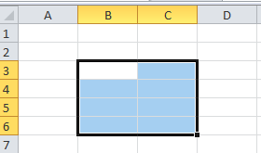
DD
Đọc tên địa chỉ của khối dưới đây:
B3:C6
QUAY VỀ

Slide 8
Đuôi mở rộng của phần mềm Excel là:
.xlsx
QUAY VỀ

Slide 9

Tiết 7: Bài thực hành 2: Làm quen với các kiểu dữ liệu trên trang tính
1. Mục đích, yêu cầu
- Phân biệt được bảng tính, trang tính và các thành phần chính của trang tính
Mở và lưu bảng tính
Chọn các đối tượng trên trang tinh
- Phân biệt và nhập các kiểu dữ liệu khác nhau vào ô tính

Slide 10

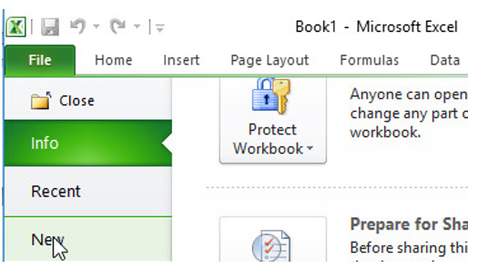
2. Nội dung
a) Mở bảng tính:
- Để mở mới một bảng tính, em khởi động chương trình bảng tính, mở bảng chọn File và nháy chuột vào lệnh New .
1
2

Slide 11
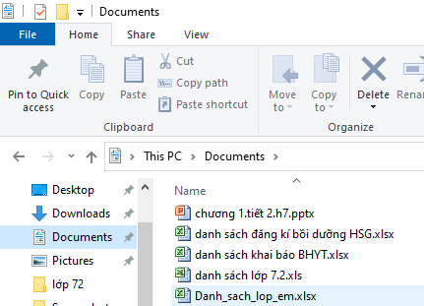
Để mở một tệp bảng tính đã có trên máy tính, em mở thư mục lưu tệp và nháy đúp chuột trên biểu tượng của tệp.
Nháy đúp chuột để mở tệp bảng tính

Slide 12
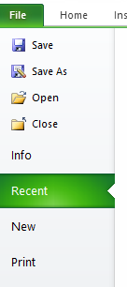
b) Lưu bảng tính với một tên khác
Em có thể lưu bảng tính đang được mở với một tên khác bằng cách sử dụng lệnh File → Save As.
Sau đó thực hiện các bước tương tự File →Save(Save as)
1
2

Slide 13

Bài 1: Tìm hiểu các thành phần chính của trang tính.
Khởi động Excel. Nhận biết các thành phần chính trên trang tính (ô, hàng, cột, hộp tên, thanh công thức).
Nháy chuột để kích hoạt các ô khác nhau và quan sát sự thay đổi nội dung trong hộp tên.
Nhập dữ liệu tùy ý vào các ô và quan sát sự thay đổi nội dung trong hộp tên.
Gõ 5+7 vào 1 ô tùy ý và nhấn phím Enter. Chọn lại ô đó và so sánh nội dung dữ liệu trong ô và trên thanh công thức.
- Nháy chuột để kích hoạt các ô khác nhau, hộp tên hiển thị địa chỉ thay đổi theo.
- Nhập dữ liệu vào các ô, thanh công thức thể hiện nội dung của ô đang được chọn.
- Chọn lại ô đó thì ô thể hiện kết quả phép cộng 2 số 5 và 7, còn thanh công thức thể hiện công thức tính cộng = 5+7.

Slide 14

HƯỚNG DẪN TỰ HỌC
Thực hiện lại các thao tác đã học
Đọc trước bài 2, 3, 4 sgk/24
Ôn lại cách nhập dữ liệu vào ô tính, sửa dữ liệu trong ô tính.

Slide 15
Bài 2: Chọn các đối tượng trên trang tính.
Tiết 8: BÀI THỰC HÀNH 2 (T2)
LÀM QUEN VỚI CÁC KIỂU DỮ LIỆU TRÊN TRANG TÍNH
Thực hiện các thao tác chọn một ô, một hàng, một cột và một khối trên trang tính. Quan sát sự thay đổi nội dung của hộp tên trong quá trình chọn.
* Nhận xét: Khi ta chọn một khối thì trên hộp tên sẽ hiển thị nội dung: Đầu tiên hộp tên sẽ hiển thị số hàng và số cột của khối được chọn sau đó ô hộp tên sẽ hiển thị địa chỉ của ô đầu tiên của khối.
Giả sử cần chọn cả ba cột A, B và C. Khi đó em cần thực hiện thao tác gì? Hãy thực hiện thao tác đó và nhận xét.
* Nhận xét: Để chọn các cột (hàng )kề nhau có thể nháy chuột vào tên cột (hàng) đầu tiên rồi giữ và di chuyển chuột qua các tên cột (hàng) đến cột (hàng) cuối cùng cần chọn.

Slide 16
Bài 2: Chọn các đối tượng trên trang tính.
Chọn một đối tượng (một ô, một hàng, một cột hoặc một khối) tuỳ ý. Nhấn giữ phím Ctrl và chọn một đối tượng khác không liền kề. (Thao tác này được gọi là chọn đồng thời hai đối tượng không liền kề nhau).
*Nhận xét: Nhấn giữ phím Ctrl khi chọn nhiều khối không liền kề.
Nháy chuột ở hộp tên và nhập dãy B100 vào hộp tên, cuối cùng nhấn phím Enter. Cho nhận xét về kết quả nhận được. Tương tự, nhập các dãy sau đây vào hộp tên (nhấn phím Enter sau mỗi lần nhập): A:A, A:C, 2:2, 2:4, B2:D6. Quan sát các kết quả nhận được và cho nhận xét.
*Nhận xét:
+ Khi nhập B100 vào ô hộp tên rồi nhấn Enter thì ô B100 đã được kích hoạt.
+ Có thể chọn một ô, một cột, một hàng hoặc một khối bằng cách nhập vào hộp tên ô, cột, hàng và khối muốn chọn, sau mỗi lần nhập nhấn Enter.

Slide 17
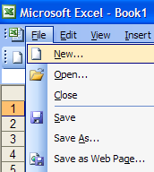

Tiết 8: BÀI THỰC HÀNH 2 (T2)
LÀM QUEN VỚI CÁC KIỂU DỮ LIỆU TRÊN TRANG TÍNH
BÀI TẬP 3: Mở bảng tính
a/ Mở bảng tính mới
Có 3 cách cơ bản:
Để mở bảng tính mới có mấy cách để thực hiện?
Cách 1: Vào bảng chọn File/ New
Cách 2: Nháy nút lệnh New trên thanh công cụ
Cách 3: Nhấn tổ hợp phím (Ctrl + N)
Thực hành: Mở 3 trang tính mới với 3
Cách khác nhau?

Slide 18
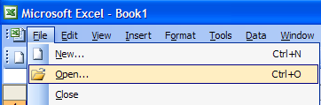

Tiết 8: BÀI THỰC HÀNH 2 (T2)
LÀM QUEN VỚI CÁC KIỂU DỮ LIỆU TRÊN TRANG TÍNH
BÀI TẬP 3: Mở bảng tính
a/ Mở một bảng tính mới
b/ Mở bảng tính đã được lưu trong máy.
Có 3 cách cơ bản:
Cách 1: Vào bảng chọn File/ Open
Để mở bảng tính đã được lưu trong máy có mấy cách để thực hiện?
Cách 2: Nháy nút lệnh Open trên thanh công cụ
Cách 3: Nhấn tổ hợp phím (Ctrl + O)
Thực hành: Thực hiện mở bảng tính
Danh_sach_lop_em đã được lưu
Trong bài thực hành 1
theo 3 cách trên.

Slide 19
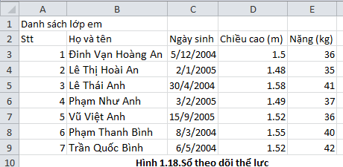
Bài 4: Nhập dữ liệu vào trang tính
Nhập thêm dữ liệu (hình 1.18) vào bảng tính Danh_sach_lop_em.
Sử dụng lệnh Save As trên bảng chọn File để lưu bảng tính với tên mới So_theo_doi_the_luc.

Slide 20

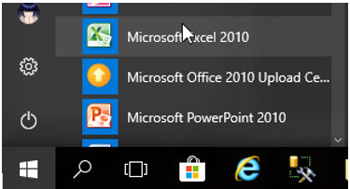
Trả lời:
- Bước 1: Khởi động trang tính
+ Cách 1: Nháy chuột vào nút trên thanh công cụ để mở bảng chọn Start, chọn Microsoft Excel để khởi động Excel:
+ Cách 2: nháy chuột vào biểu tượng Excel trên màn hình.

Slide 21
Bước 2: Mở bảng tính Danh_sach_lop_em đã được lưu trong Bài thực hành 1.
Bước 3: Nhập thêm dữ liệu vào bảng tính Danh_sach_lop_em
Bước 4: Sử dụng lệnh Save as trên bảng chọn File để lưu bảng tính với tên mới So_theo_doi_the_luc.
Bước 5: Thoát khỏi Excel

Slide 22

CỦNG CỐ
Câu 1: Khi mới mở 1 bảng tính thường có mấy trang tính trống
A. 1 B. 2 C. 3 D. 4
Câu 2: Để kết thúc phiên làm việc với Excel, ta thực hiện:
A. File / Open B. File / Exit
C. File / New D. File / Save

Slide 23
CỦNG CỐ
Câu 3: Ô bên trái thanh công thức, hiển thị địa chỉ của ô được chọn gọi là gì?
A. Hàng B. Cột. C. Hộp tên D. Ô
Câu 4: Để lưu bảng tính với một tên khác, vào menu File và chọn:
A. Save As B. Save. C. New D. Open
Câu 5: Để mở một bảng tính mới, vào File và chọn:
A. Save As B. Save. C. New D. Open

Slide 24
HƯỚNG DẪN TỰ HỌC
Nắm vững nội dung bài thực hành.
Thực hành lại các bài tập (nếu có máy tính).
Xem trước bài mới: Thực hiện tính toán trên trang tính.

